Slide 1



Тренінг «Ментальне здоров’я та психологічна підтримка в умовах війни»
Ментальне здоров'я – це стан благополуччя, за якого людина реалізує свої здібності, може справлятися зі стресами, продуктивно працювати та робити внесок у суспільне життя. Це не лише відсутність психічних розладів, а й відчуття рівноваги, самоконтролю, щастя та добробуту, що впливає на емоції, мислення, поведінку та стосунки з іншими.

Slide 2


Сенс життя Як наповнитись життєвою енергією?
Від потужного та тривалого стресу ми можемо відчувати втому, втрату сенсу життя, внутрішню порожнечу, біль, розпач, страх, безсилля….
Все це викликає сильний душевний біль. І в цьому болю можна застрягнути надовго.
Чи можна собі допомогти? ТАК!

Slide 3
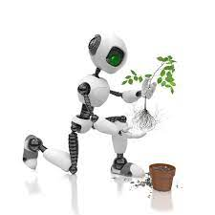

Він виділив 4 сфери необхідних для життя, що утворюють життєвий простір у вигляді ромба та його вершин…
ТІЛО
ДІЛО
КОНТАКТИ – Зовнішній Світ
СЕНСИ/ ФАНТАЗІЇ/ МАЙБУТНЄ - Внутрішній
Світ

Slide 4

ТІЛО - сфера відчуттів.
До неї належить: сон, відпочинок, їжа, питний баланс, гігієна, краса, фізична активність, секс, зовнішній вигляд.

Slide 5

ДІЛО – сфера інтелекту та діяльності.
Вона включає в себе навчання, самореалізацію, кар’єру, фінанси, досягнення, будь яку діяльність.

Slide 6
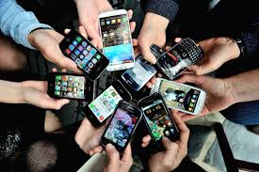
КОНТАКТИ – сфера емоцій.
Вона включає в себе: традиції та взаємини із собою, партнером, рідними, близькими, друзями, знайомими, природою, тваринами.

Slide 7
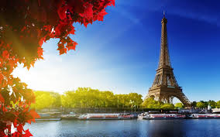
СЕНСИ/ ФАНТАЗІЇ/ МАЙБУТНЄ - сфера інтуїції або сфера Мрії.
Вона складається із таких елементів: релігія, духовність, світогляд, пріоритети, сенси, мрії, фантазії, плани, хобі, творчість, світовідчуття( оптимізм чи песимізм).

Slide 8

ЗАВДАННЯ! Проаналізуйте своє життєве наповнення і запишіть це у вигляді відповідей.
Чим зараз наповнена Ваша сфера ТІЛО, ДІЛО, КОНТАКТИ та МРІЇ (СЕНСИ),?
Чого Ви зараз в ній уникаєте?
Чого в цій сфері Вам зараз не вистачає?
Що вже маєте, але забули Всесвіту подякувати!

Slide 9

Методи підтримки психологічного здоров’я
Психологічне здоров’я = Ментальне здоров’я
відсутність психологічних відхилень та захворювань
Психологічне здоров’я охоплює здатність керувати емоціями, будувати стосунки, адаптуватися до нових умов та отримувати задоволення від життя. Збереження психологічного здоров'я включає турботу про себе через здорове харчування, сон, фізичну активність, а також розвиток стресостійкості, навичок саморефлексії та підтримку зв'язків з близькими.

Slide 10
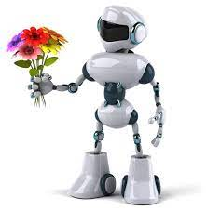
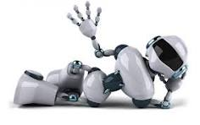



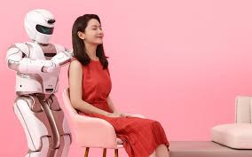

Вчимося бути ЩАСЛИВИМИ!
ГЛІМЕРИце маленькі, часто непомітні моменти чи події, які викликають відчуття безпеки, комфорту та радості, діючи як позитивні тригери для нашої нервової системи. Ці миті, такі як аромат ранкової кави, теплий дотик, улюблена музика чи захід сонця, допомагають знизити стрес і покращити емоційний стан, створюючи відчуття спокою та щастя.

Slide 11
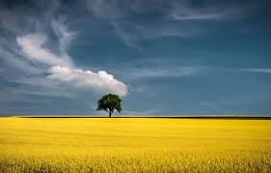

Мати власну ІЗОЛІНІЮ лінію горизонту, лінію рівноваги
РЕЦЕПТ
Щоб вийти у РІВНОВАГУ на 1 погану новину
мати 7 позитивних моментів

Slide 12

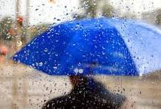

1. Мати «ВЛАСНЕ ПРОТЕ»
2. Навчитись
адаптуватись до війни
«Ефект Парасольки»
3. Принцип «ВЕСЕЛКИ»

Slide 13
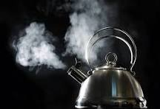
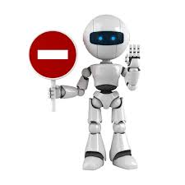
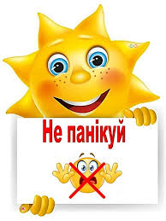
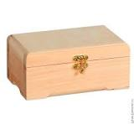
Здатність керувати емоціями
Агресія
Апатія - Глімери (маленькі радощі)
Тривожність – продумайте найгірший сценарій( сирени - тривожна валіза), застосунок «Тривога» чи «Радар», миші – мишоловка…..
Цінність – «ШКАТУЛКА»

Slide 14

Пам’ятаємо про ПСИХОСОМАТИКУ, бо кожна емоція прямопропорційна з фізіологією(хворобою)
Психосоматика працює через прямий зв'язок між психічним станом та фізичним тілом: стрес, придушені емоції та негативні думки запускають складні біохімічні процеси, які впливають на роботу нервової, імунної та ендокринної систем, призводячи до соматичних симптомів і захворювань. Тіло реагує на психологічні чинники, проявляючи фізичні симптоми, такі як головний біль, проблеми з травленням, алергії або загострення хронічних хвороб.

Slide 15
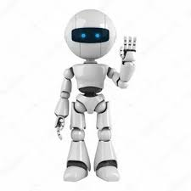



ТОЖ, будьмо ЗДОРОВІ!
ДЯКУЮ ЗА УВАГУ!
Слава Україні!

